Slide 1


第8课 拿来主义

Slide 2

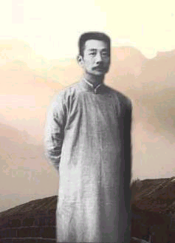
鲁迅全身像

Slide 3

鲁迅
（1881~1936）
伟大的文学家、思想家、革命家。原名周树人，字豫才，鲁迅是笔名。1898年离家到南京学习，1902年留学日本，1909年回国，1918年5月发表《狂人日记》，奠定了新文学运动的基础。
小说集：《呐喊》《彷徨》《故事新编》
散文集：《朝花夕拾》
散文诗集：《野草》

Slide 4
杂文集： 《华盖 集》、《坟》、《二心集》、《而已集》、 《南腔北调集》《且介亭杂文》
鲁迅最杰出的是杂文创作。
其杂文“象投枪,象匕首,直刺向黑暗势力”。

Slide 5
关于杂文
杂文是一种文艺性政论文，主要指“五四”以来，以鲁迅为代表的那种精辟、犀利，带有浓烈的文艺色彩的议论文章。

Slide 6
写作背景
清朝政府实行“闭关主义”，其结果是落后挨打；鸦片战争以后，清朝政府和北洋军阀奉行卖国政策即“送去主义”；
国民党反动政府继承他们的衣钵，政治上投靠帝国主义，经济上以至文化上继续实行“送去主义”。
当时在文化工作者中间，在对待外国文化问题上，存在两种错误认识，概括起来，就是“全盘否定”和“全盘西化”。

Slide 7

针对这些错误认识，鲁迅写了这篇文章，提出了“拿来主义”的口号，
阐明了对待外国文化（包括民族文化遗产）的正确态度。

Slide 8
1、“拿来”的观点是在哪一段提出来的，是从哪一段开始阐述的？
想一想
2、什么是“拿来主义”？在哪一段阐述的？

Slide 9
３在提出“拿来主义”前,先提到了哪些主义?
“闭关主义”和“送去主义”
4作者要论说的是“拿来主义”，为什么课文前半部分写“闭关主义”和“送去主义”?
作者要论说的是“拿来主义”，但它是针对历史和现实存在的问题提出来的，近代的“闭关主义”必然导致“现在”的“送去主义”。“送去主义”是一种有往无来的卖国行径，必然导致国势日弱，被动挨打，从长远看，将造成亡国灭种。因此，采取与“送去主义”针锋相对的“拿来主义”就刻不容缓。“送去主义”和“拿来主义”是一个问题的两个方面，“破”正是为了“立”。

Slide 10

第一部分(第1—2段)揭露“送去主义”在学艺上的表现及其鼓吹者的媚外行径，与一味“送去”针锋相对，提出“拿来。
第二部分(第3—5段)揭露送去者与“送来”者的奴才主子关系，辨明“抛来”与“抛给”的不同，提出“拿来主义”。
第三部分(第6-7段)揭露“送来者”的真面目，划清“拿来”与“送来”的界限，提出“拿来主义”的要旨：运用脑，放出眼光，自己来拿。
第四部分(第8-10段)批判对待文化遗产的三种错误态度，指出“拿来主义”者对待文化遗产应是“占有”“挑选”和创造，最后得出结论。

Slide 11
研习第一部分：
弄清“送去主义”的实质与危害，体会幽默、讽刺的语言在批判错误观点时的表现力。

Slide 12
1、什么是“闭关主义”？实质是？结果是？
“自己不去，别人也不许来。”
实质：排外
“自从给枪炮打破了大门之后，到现在，成了什么都是‘送去主义’”
结果：落后挨打 由“闭关主义”变成“送去主义”。

Slide 13

2、作者是怎样批判“送去主义”的?
(作者列举了哪些事例来揭露国民党政府实行“送去主义”的媚外丑态的? )
古董展览
卖国主义
枪炮打开大门
闭关主义
送去主义
绘画展览
碰了一串钉子
排外
媚外
梅博士出国

Slide 14
3、一味奉行“送去主义”会产生什么严重后果及危害?用的什么方法？
尼采：自诩是太阳 中国：自诩地大物博
光热无穷 崛起地下的煤就足够全世界几百年之用
只是给予，不想取得 只送去，不拿来
他发疯而死 子孙沦为乞丐（亡国灭种）
类比论证（用同类事物作比较）

Slide 15
对“送去主义”的批判，作者进行了辛辣的讽刺，请找出相关语句，结合语境，揣摩起其感情色彩
1.还有几位“大师”们捧着几张古画和新画，在欧洲各国一路的挂过去，叫作“发扬国光”。
2.总之，活人替代了古董，我敢说，也可以算得显出一点进步了。
3.当然，能够只是送出去，也不算坏事情，一者见得丰富，二者见得大度。
4.我在这里也并不想对于“送去”再说什么，否则太不“摩登”了。

Slide 16
◎“抛来”和“抛给”有何区别?
抛来指把无用的东西抛弃掉，或者无代价地送人或施舍，一般不怀有什么不良的动机或目的。
抛给指有目的的、带恶意的输出。
“送来”和“拿来”有何区别？
“送来”是帝国主义对我国进行的经济、军事、文化侵略、掠夺，是“抛给”的同义语：“拿来”是根据需要自己拿，二者本质不同，内容迥异。

Slide 17
“拿来主义”的观点是？
我们要运用脑髓,放出眼光,自己来拿!
--有鉴别
--有选择
------有思考

Slide 18
小结
由“所以”我们知道，文章前半部分采用的是因果论证法，从为什么要实行“拿来主义”的角度进行论证，先破后立（先否定了“送去主义”，然后提出“拿来主义”）。

Slide 19

研习后面一部分
思考作者是从什么角度论证“拿来主义”的，运用了什么说理方法？

Slide 20

★“大宅子”比喻什么?对待它,文章一共列举了几种态度?是怎样说理的?
不敢进门
逃避害怕
放火烧光
全盘否定
全盘肯定
接受一切
大 宅 子
文 化 遗 产
形象的比喻论证,继承“大宅子”即继承“文化遗产”

Slide 21
★“拿来主义”者是怎样“挑选”文化遗产的?是怎样说理的?
比喻说理:
形象生动，
幽默含蓄，
而锋芒毕露!
鱼 翅
吃掉
喻文化精华
鸦 片
送药房
喻益害并存
烟枪烟灯
送,毁掉
喻文化糟粕
大宅子里的遗产
姨 太 太
走散
喻封建文化
“拿来主义”者对待文化遗产是：
或使用，或存放，或毁灭。

Slide 22
阅读末段，完成下面题目：
(１).揣摩“使用”“存放”“毁灭”与上文的对应关系?
(２).“拿来”者应具有怎样的素质？
答：
沉着，勇猛，有辨别，不自私。
(３).填空：“没有拿来的，人不能自成为新人；没有拿来的文艺不能自成为新文艺。”“拿来”的目的是为了 ？（限填两字）
创新

Slide 23
(１).揣摩“使用”“存放”“毁灭”与上文的对应关系?
鱼 翅
喻文化精华
｛
使用
鸦 片
｛
喻益害并存
｛
鸦 片
存放
烟枪烟灯
｛
喻文化糟粕
｛
烟枪烟灯
毁灭
姨 太 太
喻封建文化

Slide 24
本文的论证艺术
1.比喻论证（8、9段）
——用有相似点的事物打比方。
2.类比论证（第3段）
——用同类事物相比较。
3.对比论证（8、9段）
——用性质相反事物作比较。

Slide 25
正反对比，有破有立
怕 徘徊不敢走进门 孱头
反 破 怒 放一把火烧光 昏蛋
欣欣然 接受一切 废物
正 立 拿来主义 占有挑选
吃掉
存放
走散

Slide 26
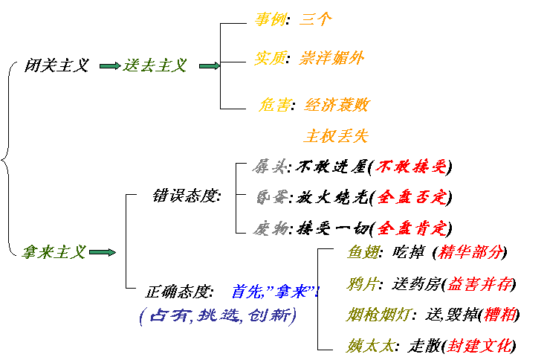
课文总结

Slide 27

鲁迅名言
倘是狮子，自夸怎样肥大是不妨事的，但如果是一口猪或一匹羊，肥大倒不是好兆头。

Slide 28


